Slide 1
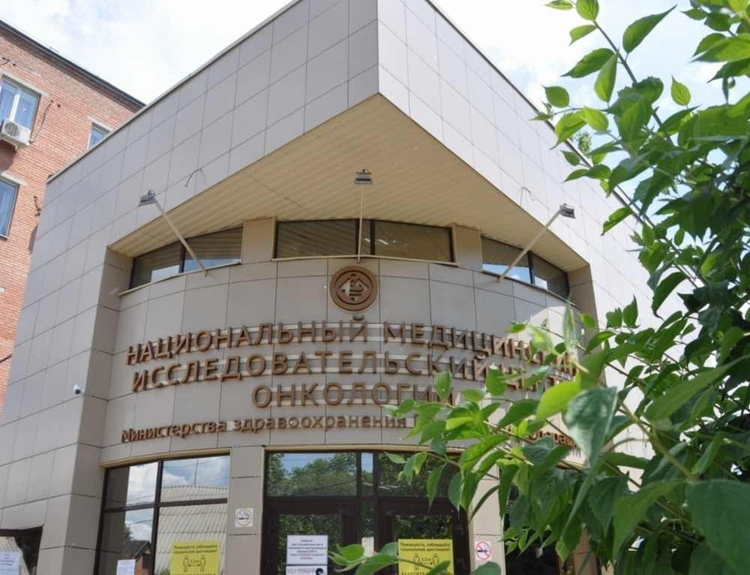
Ушакова Н.Д., Скопинцев А.М.
СПЕЦИФИЧЕСКОЕ ВОЗДЕЙСТВИЕ ПОЛИМИКСИНОВОЙ СОРБЦИИ В ОТНОШЕНИИ АКТИВИРОВАННЫХ НЕЙТРОФИЛОВ ПРИ СЕПСИСЕ
(пилотное исследование)

Slide 2
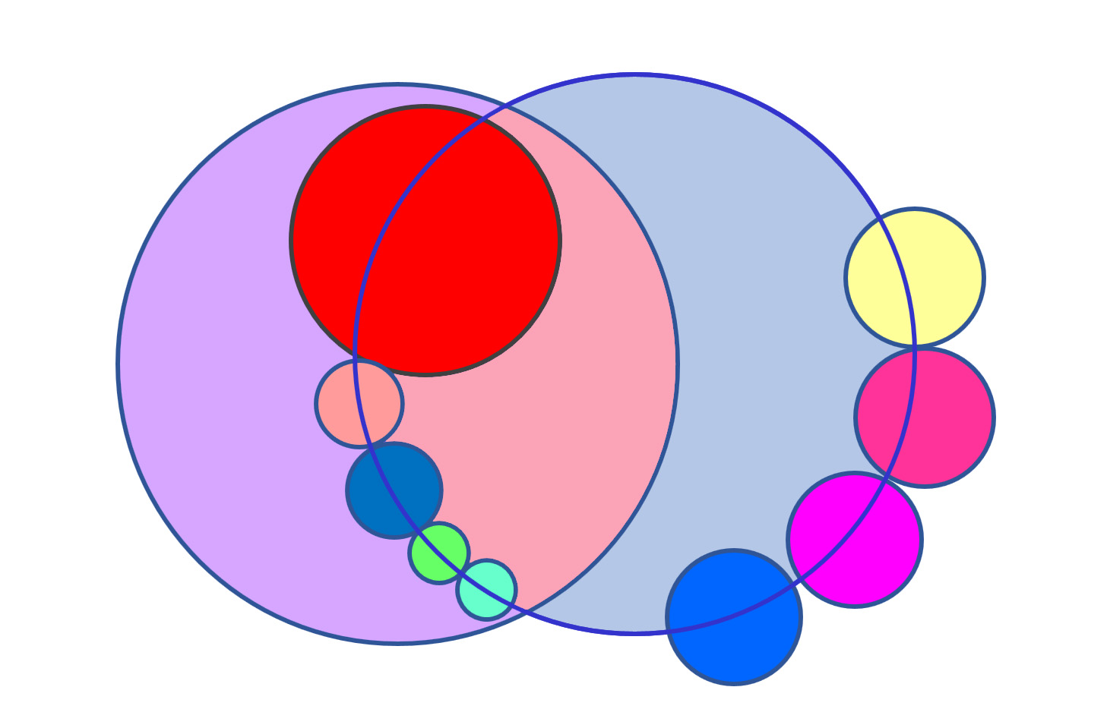
Cепсис - это угрожающая жизни органная дисфункция
Singer M., Deutschman C.S., Seymour C.W. et al. (2016) The Third International Consensus definitions for sepsis and septic shock (Sepsis-3). JAMA, 23 February
«…Сепсис - угрожающая жизни органная дисфункция,
причиной которой является дисрегуляторный ответ
организма на инфекцию…»
(ответ организма на инфекцию повреждает собственные органы и ткани)
BACTERIA
OTHER
INFECTION
FUNGI
SEPSIS
SIRS
TRAUMA
PARASITES
BURNS
VIRUSES
OTHER
PANCRETITIS
BLOOD BORN INFECTION

Slide 3
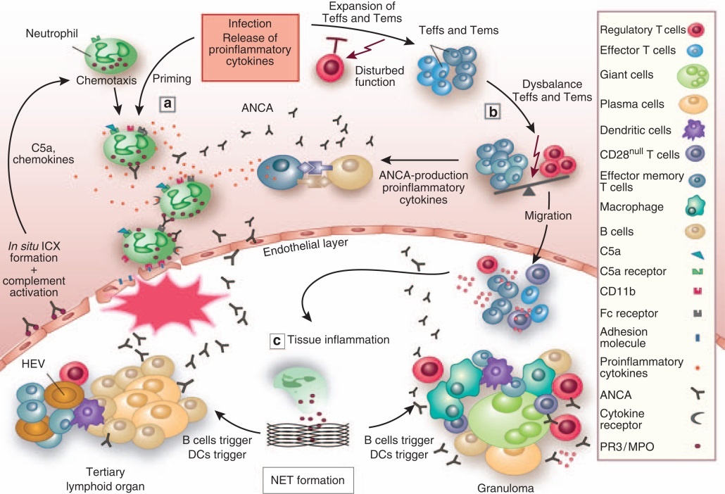
Нейтрофилы играют особую роль в развитии инфекционного процесса
С одной стороны нейтрофилы участвуют в отвержении инвазивных агентов, с другой - одновременно стимулируют сопутствующее повреждение, при котором нарушается функция органов.
Важная роль нейтрофилов в защите против микробных инфекций связана с наличием большого количества протеолитических ферментов и быстрой продукцией активных форм кислорода для уменьшения внутренних патогенов.
Если протеолитические факторы и провоспалительные цитокины высвобождаются внеклеточно из инфильтрирующих ткань нейтрофилов, результатом будет являться локальное воспаление.

Slide 4
Активация нейтрофилов в системном кровотоке сопровождается системной воспалительной реакцией
Активация нейтрофилов в системном кровотоке
Секвестрация нейтрофилов в микроциркулиторном ложе
Связывание нейтрофилов со стенкой кровеносных сосудов
Высвобождение литических факторов и провоспалительных медиаторов
Повреждение эндотелиальных клеток
Повышение проницаемости сосудов
Активизация диссеминированной внутрисосудистой коагуляции
Развитие тканевой гипоперфузии и гипоксии
Нарушением тканевого метаболизма через ингибирование митохондриальных ферментов
Системная воспалительная реакция

Slide 5
Таким образом, неблагоприятная чрезмерная активность нейтрофилов в системном кровотоке при сепсисе, несоответствующая активация и размещение нейтрофилов в пределах микроциркуляторного русла может быть ключевой стадией в инициации полиорганных дисфункций

Slide 6
Неблагоприятная чрезмерная активность нейтрофилов
Представленные данные позволяют предположить, что выборочное нацеливание на ингибирование взаимодействия активированных нейтрофилов с сосудистой стенкой в органах, подверженных дисфункции, могут представлять ценность для дальнейшего терапевтического поиска при лечении сепсиса и ПОН

Slide 7
Исследование одобрено решением этического комитета НМИЦ онкологии №54 от 23.12.2021
12 онкологических больных сепсисом и ПОН
Тяжесть органных дисфункций по шкале SOFA более 7 баллов
Лекарственная
противоопухолевая терапия
Хирургическое лечение ЗНО органов торакоабдоминальной области (пищевод, легкое, бронхи)
Концентрация IL-6 в системном кровотоке > 600 пг/мл.
PCT > 2 нг/мл
ЕАА < 0,4 у.е.
Хирургическое лечение ЗНО почек и забрюшинного пространства
Хирургическое лечение ЗНО билиопанкреатодуоденальной зоны

Slide 8
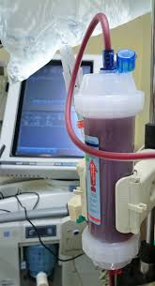
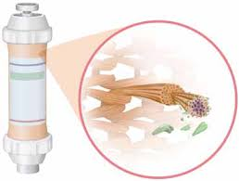
МЕТОДЫ ИССЛЕДОВАНИЯ
после
Биохимическое исследование внутриклеточного ПОЛ в системном кровотоке до гемосорбции, в пробах крови при выходе из колонки и промывных водах после завершения гемоперфузии
(ДК, МДА, ГЛЮТАТИОН, СПА, ГПО, СОД)
Морфологическое исследование промывных вод после завершения PMX сорбции (распил колонки)
до

Slide 9
Кровь и промывные воды наслаивают на два градиента плотности фиколл-урографина ρ-1,077 г/см³ и ρ- 1,119г/см³
После центрифугирования получают кольца лимфоцитов (верхнее) и нейтрофилов (нижнее). Полученные кольца отбирают в чистые центрифужные пробиркии и дважды отмывают раствором натрия хлорида 0,9%, центрифугируя по 20 минут при 1500 об./мин. Надосадок сливают, осадок ресуспендируют в 1 мл натрия хлорида 0,9%. Количество клеток подсчитывают в камере Горяева c последующим определением внутриклеточных продуктов ПОЛ по стандартным методикам

Slide 10
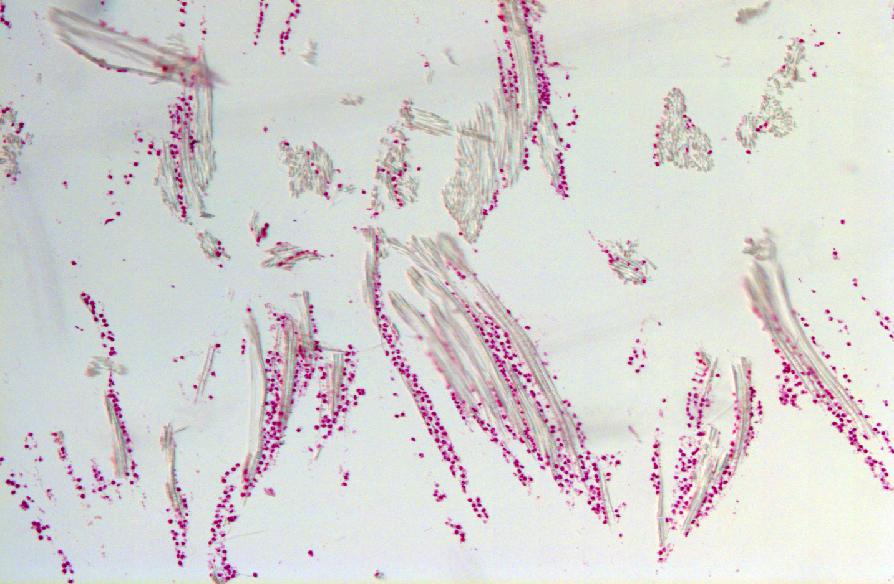
Морфологическое исследование волокон картриджа с иммобилизированным полимиксином
Увеличение х400, окраска гематоксилином-эозином

Slide 11
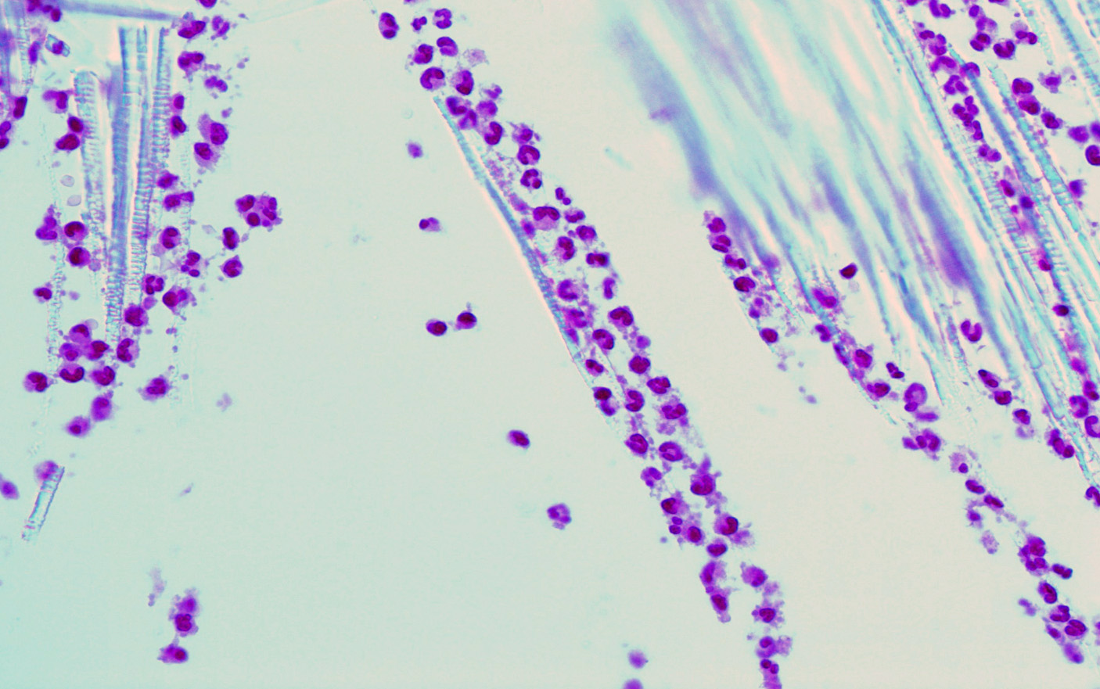
Морфологическое исследование волокон картриджа с иммобилизированным полимиксином
Увеличение х600, окраска гематоксилином-эозином

Slide 12
ПОКАЗАТЕЛИ ПОЛ В НЕЙТРОФИЛАХ
(в системном кровотоке до PMX)
*
*
p <0,05 – значимость различий в сравнении с донорами
Исходный уровень
*
Здоровые люди

Slide 13
ПОКАЗАТЕЛИ ПОЛ В НЕЙТРОФИЛАХ
(в системном кровотоке до PMX и в промывных водах после завершения PMX)
**
*
*
**
НФ крови исходный уровень
НФ промывные воды
НФ здоровые люди
p <0,05 – значимость различий промывной воды
в сравнении с исходным уровнем
в сравнении со здоровыми людьми
*
*
*

Slide 14
ПОКАЗАТЕЛИ ПОЛ В НЕЙТРОФИЛАХ (в системном кровотоке до и после РМХ)
*
*
*
p <0,05 – значимость различий в сравнении с исходным уровнем
*
*
Исходный уровень
Уровень после

Slide 15
ПОКАЗАТЕЛИ ОКСИДАНТОВ И АНТИОКСИДАНТОВ НФ
(в системном кровотоке до и после PMX и в промывных водах после завершения PMX)
антиоксиданты
3
3
антиоксиданты
3
3
3
3
2
2
2
2
2
2
антиоксиданты
1
1
1
1
1
0
0
1
оксиданты
0
оксиданты
антиоксиданты
оксиданты
Сравнение исходных показателей в нейтрофилах
Сравнение показателей в промывных водах
Сравнение конечных показателей нейтрофилах при выходе из колонки

Slide 16
ЗАКЛЮЧЕНИЕ
Полученные результаты свидетельствуют о специфическом экстракорпоральном удалении патологически активированных нейтрофилов при проведении полимиксиновой сорбции, что расширяет представления о механизмах влияния данного метода экстракорпорального лечения при сепсисе

Slide 17
?????
- Определение механизмов повышенной аффинности
активированных популяций нейтрофилов к полимиксину и их фенотип.
- Исследование влияния снижения концентрации в кровотоке на показатели иммунного статуса.
- Изучение причинной связи и клинической эффективности органопротективного воздействия экстракорпорального удаления активированных нейтрофилов из системного кровотока при различных клинических ситуациях.

Slide 18
Автор теории радикального сомнения для решения вопроса о познании мира –
рационального метода научного познания
«De omnibus dubitandum est»
Спасибо за внимание!!!

